Slide 1
¿Nos resulta conocido este elemento?
¿Qué es un portafolio
electrónico?

Slide 2
El término Portafolio proviene de otros ámbitos profesionales: arquitectos, visitadores médicos, fotógrafos, artistas varios se han servido del uso de portafolios para mostrar lo mejor de su trabajo.
Notes:
2

Slide 3
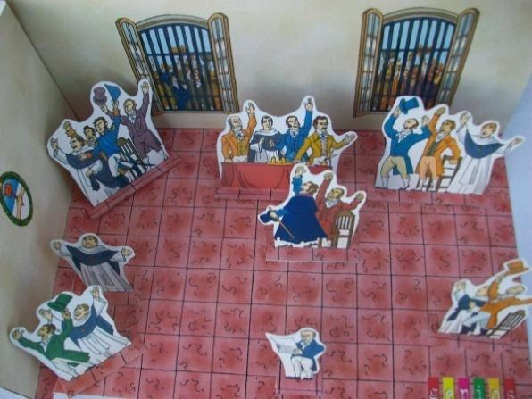
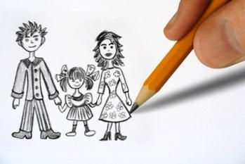
Escritos
Láminas
Dibujos
Maquetas

Slide 4
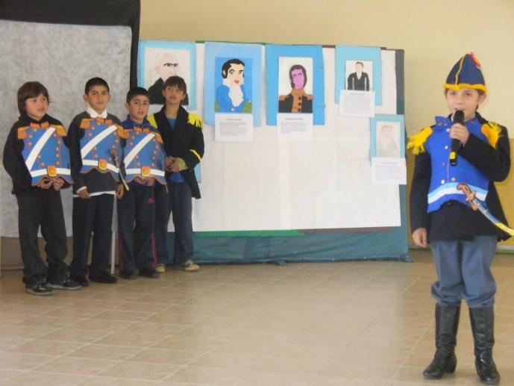
Videos
Audios
Escritos
Filmaciones, fotografías
Imágenes
Archivos varios...

Slide 5
El portfolio es un instrumento que tiene como objetivo común la selección de muestras de trabajo o evidencias de consecución de objetivos personales o profesionales que, ordenados y presentados de un determinado modo, cumplen la función de potenciar la reflexión sobre cada una de las prácticas (educativas, profesionales o civiles) (Barberà, 2005).
El portfolio es un instrumento que tiene como objetivo común la selección de muestras de trabajo o evidencias de consecución de objetivos personales o profesionales que, ordenados y presentados de un determinado modo, cumplen la función de potenciar la reflexión sobre cada una de las prácticas (educativas, profesionales o civiles) (Barberà, 2005).
“Un portafolio es una selección deliberada de los trabajos del alumno que nos cuenta la historia de sus esfuerzos, su progreso o sus logros. En él deben incluirse la participación del alumno en la elección de su contenido, los criterios de la selección y las pautas para juzgar sus méritos, así como las evidencias de su proceso de autorreflexión” (Arter, 1990, p. 27).
Retroalimentación
Reflexión personal
Notes:
De este modo las actuaciones de la persona que elabora un portfolio están sometidas a una necesaria valoración personal y a la externa de otros (que puede formalizarse de diferentes maneras),
5

